Slide 1
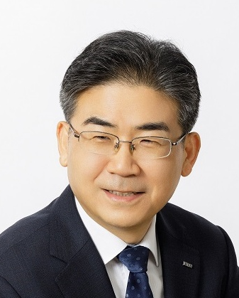
면접관 Profile
기본 인적사항
 | 이 름 | 김 용 환 | 생 년 월 일 | 1968년 3월 2일
 | 소속 및 연락처 | 한국무역보험공사 리스크총광실 전문위원 / keic0425@naver.com / 010-4644-8552
 | 전 문 분 야 | 인사관리, 정책연구, 행정, 영업기획, 채권관리, 리스크관리, 법무, 예산관리
 | 학 력 | 연세대학교 경영학과 학사, 연세대학교 대학원 경영학석사, KDI국제정책대학원 정책학석사
경력사항 및 수행실적
주요이력 | (2014.07~2015.09) 무역보험공사 영업총괄실 영업기획팀장 (무역보험 상품 기획 및 마케팅 총괄) (2015.10~2017.06) 무역보험공사 인사부 인사팀장 (채용, 교육훈련, 배치, 이동 등 인사관리 총괄) (2017.07~2019.12) 무역보험공사 비서팀 팀장 (사장직속 비서팀 총괄관리) (2021.07~2023.06) 무역보험공사 인사부 부장 (인사, 교육훈련, 급여후생, 노사관계 총괄관리) (2023.07~2025.06) 무역보험공사 리스크채권본부 본부장 (정책연구, 리스크관리, 보상, 채권관리, 법무업무 총괄) (2025.07 ~ 현재 ) 무역보험공사 리스크총괄실 전문위원 (정책연구, 리스크관리 등 공사 업무전반 자문)
수행실적 | <채용실무> 한국무역보험공사 인사팀장 및 인사부장으로 정규직, 인턴, 계약직 등 채용과정 다수 총괄 <면접> 한국무역보험공사(신입직원, 경력직원) , 한국에너지기슬평가원, 국립낙동강생물자원관 한국발명진흥회, 한국부동산원, 기업은행, 용인도시공사, 한국전력기술 <서류> 한전FMS
기타(자격 및 이수, 저서 등)
자격 및 이수 | 공정채용(일반) 평가위원교육 수료 (㈜엑스퍼트컨설팅) 채용면접교육과정 수료

